Slide 1
KHÁM PHÁ KHOA HỌC
Đề tài: Tìm hiểu về con hổ, sư tử, voi, ngựa

Slide 2
Hát “ Ta đi vào rừng xanh” - Đàm thoại + Các con vừa hát bài gì? + Trong bài hát nhắc đến tên những con vật nào? + Những con vật đó sống ở đâu? + Ngoài ra con biết những con vật nào sống trong rừng nữa? -Chơi trời tối trời sang “xem tranh con hổ” - Cho trẻ nói lên đặc điểm con hổ - Cô gợi ý: + Đây là con gì? ( Đọc từ con hổ) + Con hổ gồm có những đặc điểm nào? + Con hổ thích ăn gì? Đẻ con hay đẻ trứng? + Con hổ sống ở đâu? + Sống riêng lẻ hay theo bầy đàn? + Nếu thấy hổ có nên lại gần không? Vì sao?

Slide 3
- Đố trẻ : Có một loại đọng vật cũng rất hung giữ và rất thích ăn thịt là con gì? - Cho trẻ xem tranh con hổ - Gợi ý trẻ tìm hiểu tương tự con hổ - Cho trẻ so sánh con hổ và sư tử + Điểm giống nhau: Móng vuốt nhọn,thích ăn thịt, sống trong rừng, đẻ con, sống theo bầy đàn. + Khác nhau : Bộ long - Hát + vận động “ Chú voi con ở bản đôn” - Tìm hiểu về con voi . Gợi ý tương tự con hổ - Nghe tiếng ngựa hí, đoán tên con vật - Tìm hiểu vầ con ngựa. Gợi ý tuơng tự con hổ

Slide 4
So sánh con voi và con ngựa
+ Giống: Đều ăn cỏ, đẻ con, sống trong rừng, theo bầy đàn
+ Khác : Voi có ngà, vòi
Ngựa đuôi lông dài .
+ Có nên lại gần các con vật không? Vì sao?
- Giáo dục trẻ không lại gần, chọc phá các con vật.

Slide 7
Con ngựa

Slide 9
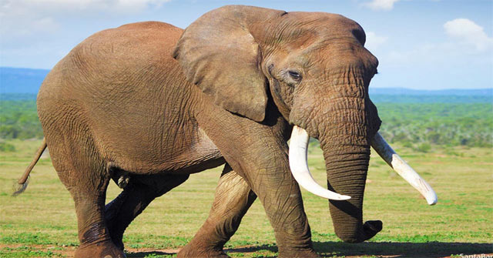
Con voi

Slide 10
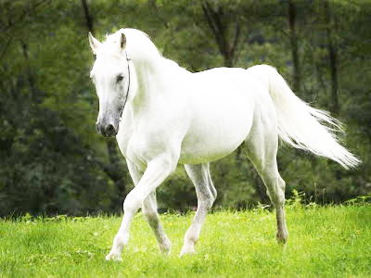
Con voi và con ngựa

Slide 11
Con hổ

Slide 12
Trò chơi “ Khoanh tròn các con vật trong rừng”.
Cách chơi: “chia trẻ thành 3 đội, mỗi đội một tranh các con vật, yêu cầu trẻ lên khoanh tròn các con vật trong rừng…
Luật chơi: Đội nào tìm được nhiều là thắng cuộc
- Cô nhận xét trẻ chơi, tuyên dương trẻ
- Kết thúc.

Slide 13
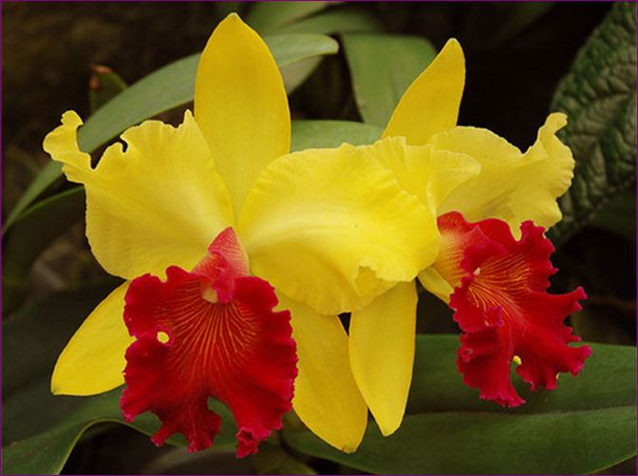
Xin chân thành cảm ơn
sự theo dõi của các bạn

